Slide 1
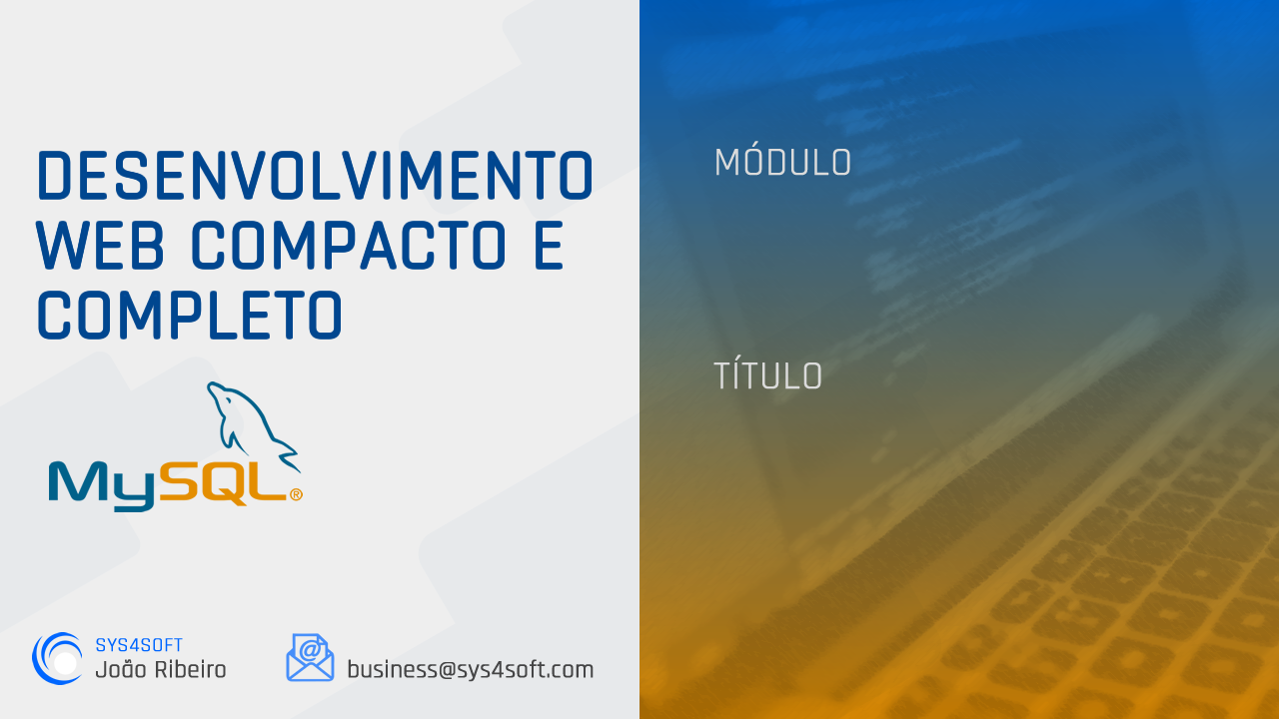
MySQL & SQL Básico
O que é uma base de dados
Nível de complexidade

Slide 2
MySQL & SQL Básico
O que é uma base de dados
Imagina o seguinte cenário:
És proprietário de uma loja.
Tens centenas de clientes, que fazem centenas de compras.
Como guardas essa informação?
Podes guardar cada ficha de cliente num ficheiro de texto.
Podes guardar cada compra num ficheiro de texto.
Ou criar um único ficheiro para clientes e compras.

Slide 3
MySQL & SQL Básico
O que é uma base de dados
Qual é o problema?
Como consegues rapidamente obter a ficha de um cliente?
Como consegues ver todas as compras de um cliente?
Como consegues ver o total de compras feitas num dia?
Tens que ter uma alternativa aos ficheiros de texto.
Uma organização de informação mais eficiente e rápida.
Este é um mundo das bases de dados.

Slide 4
MySQL & SQL Básico
O que é uma base de dados
O que é uma base de dados?
É uma coleção estruturada e organizada de informação (dados)
Guardada eletronicamente num sistema informático.
O que é um DBMS (SGBD) ?
Database Management System. Sistema de gestão de bases de dados.
São sistemas otimizados para gerir essa informação.
Quando dizemos “vamos criar uma base de dados” estamos a dizer que vamos usar o SGBD para criar uma nova estrutura para os dados da nossa aplicação.

Slide 5



MySQL & SQL Básico
O que é uma base de dados
DBMS
Web Server
O MySQL é um DBMS / SGBD

